Slide 1
আজকের ক্লাসে সবাইকে
স্বাগতম

Slide 2
পরিচিতি
হরিচাঁদ মন্ডল
সহকারী শিক্ষক
চর বড়বাড়ীয়া মাধ্যমিক বিদ্যালয়
চিতলমারী,বাগেরহাট।
শ্রেণি: দশম
বিষয়: ভূগোল ও পরিবেশ
অধ্যায়: দ্বিতীয়
পাঠ: পৃথিবীর আহ্নিক গতি
সময়: ৫০ মিনিট
তারিখ: ২৩/১২/২০১৯খ্রীঃ

Slide 3
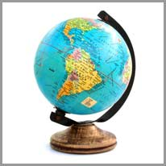
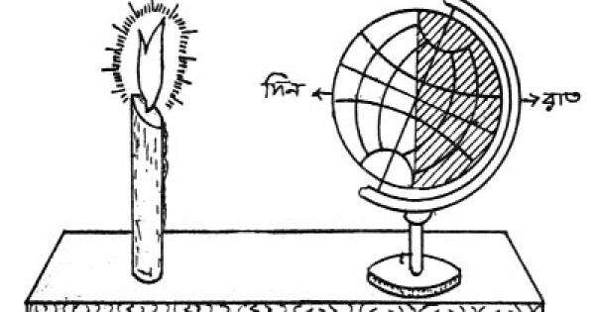
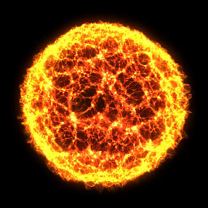
চিত্র দেখে তোমরা কী বুঝতে পারছ ?
পৃথিবী
সূর্য

Slide 4
আজকের পাঠ
পৃথিবীর আহ্নিক গতি

Slide 5
শিখনফল
১। আহ্নিক গতির সংজ্ঞা দিতে পারবে।
২। পৃথিবীর গতি থাকা সত্ত্বেও তা অনুভব না করার কারণ ব্যাখ্যা করতে পারবে।
৩। আহ্নিক গতির প্রমান দিতে পারবে।
৪। আহ্নিক গতির ফলাফল বর্ণনা করতে পারবে।

Slide 6
আহ্নিক গতি
পৃথিবী তার নিজের মেরুদন্ডের বা অক্ষের চারিদিকে দিনে একবার নির্দিষ্ট গতিতে পশ্চিম থেকে পূর্বদিকে আবর্তন করে।পৃথিবীর এই আবর্তন গতিকে দৈনিক গতি বা আহ্নিক গতি বলে।
বি:দ্র: পৃথিবীর একদিনের আবর্তনের সময়: ২৩ ঘন্টা ৫৬ মিনিট ৪ সেকেন্ড বা ২৪ ঘন্টা এবং ঘন্টায় প্রায় ১৭০০ কি:মি: বেগে ঘুরছে।

Slide 7
পৃথিবীর আবর্তন গতি থাকা সত্ত্বেও যে কারনে আমরা অনুভব করি না-
১। ভূপৃষ্ঠে অবস্থান করার কারনে মানুষ,জীবজন্তু,বায়ুমন্ডল প্রভৃতি পৃথিবীর সঙ্গে একই গতিতে আবর্তন করছে বলে আমরা পৃথিবীর আবর্তন গতি অনুভব করতে পারি না।
২। ভূপৃষ্ঠে অবস্থিত সকল বস্তকে পৃথিবী অভিকর্ষ বল দ্বারা নিজের কেন্দ্রের দিকে আবর্তন করছে তাই আমরা পৃথিবী পৃষ্ঠ থেকে ছিটকে পড়ি না।
৩। পৃথিবীর আয়তনের তুলনায় আমরা এত বেশি ক্ষুদ্র যে এই গতি অনুভব করি না।
৪। পৃথিবীর প্রতিটি স্থানের আবর্তন গতি সুনির্দিষ্ট তাই আমরা গতি অনুভব করি না।
৫। দুটি বস্তুর মধ্যে একটি যদি দাঁড়িয়ে থাকে এবং অন্যটি যদি চলতে থাকে তাহলে বোঝা যায় তার গতি আছে। এভাবে পৃথিবীর সামনে স্থির বা সমান কোনো বস্তু নেই যার সাপেক্ষে আমরা পৃথিবীর আবর্তন গতি বুঝতে পারি।

Slide 8
আহ্নিক গতির প্রমান:
পৃথিবী থেকে যেসব উপগ্রহ পাঠানো হয়েছে সেগুলোর প্রেরিত ছবি থেকে দেখা যায় যে,পৃথিবী পশ্চিম থেকে পূর্বদিকে আবর্তন করছে।
পৃথিবীর আকৃতি উত্তর দক্ষিণে চাপা এবং মাঝখানে স্ফীত এটা প্রমান করে পৃথিবীর আহ্নিক গতি আছে। বিজ্ঞানী নিউটন বলেন যে ,পৃথিবীর আবর্তনের ফলেই এর আকৃতি এমন হয়েছে।
পৃথিবীর বেশিরভাগ স্থানেই পর্যায়ক্রমে দিন ও রাত্রি হয়। অর্থাৎ ১২ ঘণ্টা দিন ও ১২ ঘণ্টা রাত পৃথিবীর আহ্নিক গতির অন্যতম প্রমান।
আমরা জানি, সমুদ্রস্রোত এবং বায়ুপ্রবাহ উত্তর গোলার্ধে ডান দিকে এবং দক্ষিন গোলার্ধে বামদিকে বেঁকে যায়। এটা ফেরেলের সূত্র নামে পরিচিত।বায়ুপ্রবাহ এবং সমুদ্রস্রোতের এই গতিবেগ প্রমান করে যে,আহ্নিক গতিতে পৃথিবী পশ্চিম থেকে পূর্বদিকে আবর্তন করছে।

Slide 9
আহ্নিক গতির ফলাফল:
আহ্নিক গতির ফলে পৃথিবীতে দিবারাত্রি সংঘটিত হয় ।
আহ্নিক গতির ফলে জোয়ার -ভাটার সৃষ্টি হয়।
আহ্নিক গতির কারনে বায়ুপ্রবাহ ও সমুদ্রস্রোতের সৃষ্টি হয়।
আহ্নিক গতির জন্য তাপমাত্রার তারতম্যের ঘটে।
এই গতির মাধ্যমে সময় গণনা বা সময় নির্ধারন করা যায়।
এই গতির ফলে উদ্ভিদ ও প্রাণীজগৎ সৃষ্টি হয়।

Slide 10
একক কাজ
১। আহ্নিক গতি কাকে বলে?
২। আহ্নিক গতির সময়সীমা কত এবং ঘণ্টায় গতিবেগ কত?
৩। আহ্নিক গতির দুটি প্রমান বল।

Slide 11
জোড়ায় কাজ
1। দিবারাত্রি কিভাবে সংঘটিত হয় ব্যাখ্যা কর।
২। আহ্নিক গতির ০৩টি প্রমাণ লিখ ।
৩। ফেরেলের সূত্র ব্যাখ্যা কর ।
৪। আহ্নিক গতির ০৩টি ফলাফল ব্যাখ্যা কর ।

Slide 12
মূল্যায়ন
১। আহ্নিক গতি থাকা সত্ত্বেও আমরা কেন ছিটকে পড়ছি না। এর দুটি কারণ উল্লেখ কর।
২। পৃথিবীর আকৃতি কিরূপ বর্ণনা কর।
৩। ফেরেলের সূত্রটি বুঝিয়ে বল।
৪। জোয়ার-ভাটা কিভাবে সৃষ্টি হয় ব্যাখ্যা কর।

Slide 13
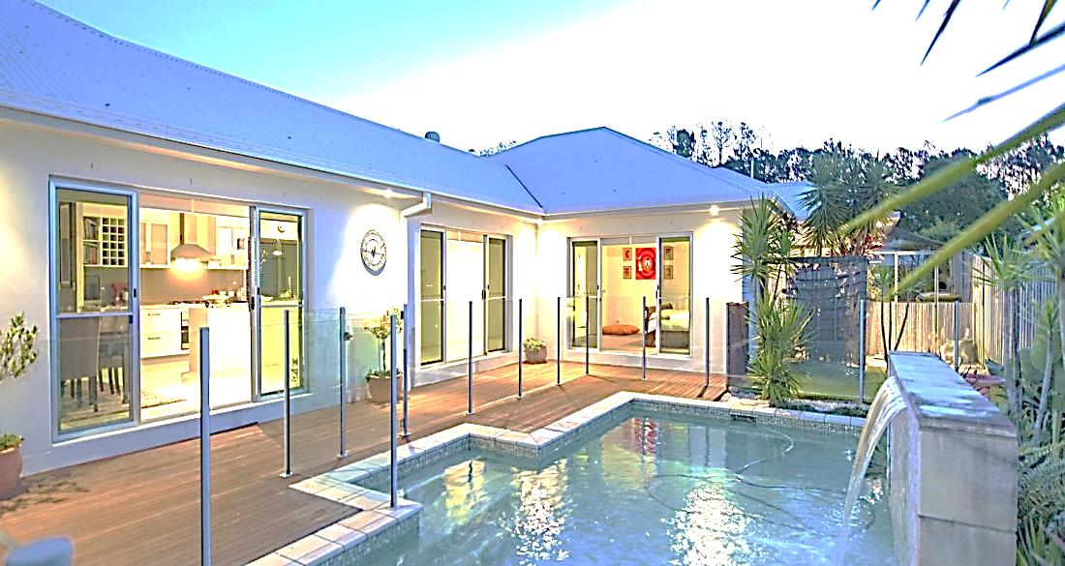
বাড়ির কাজ
১। দিবারাত্রি সংঘটনের একটি চিত্র এঁকে আনবে।
২। পৃথিবীতে উদ্ভিদ ও প্রানীজগৎ কিভাবে টিকে আছে তা লিখে আনবে।

Slide 14
সকলকে ধন্যবাদ

